Slide 1
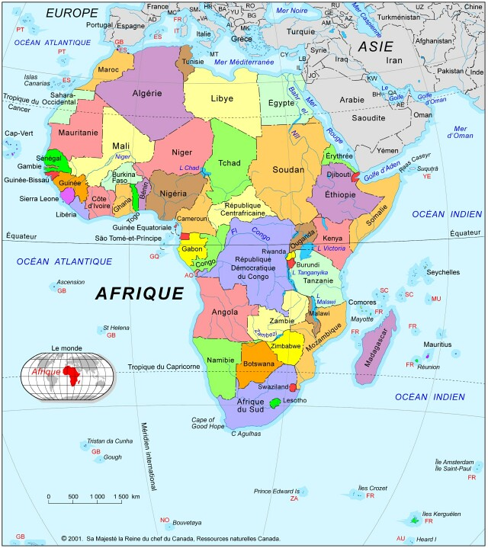
L’Afrique est un continent de superficie 30 415 873 km² en incluant les îles.
L’Afrique chevauche l’équateur et englobe de nombreux climats : tempérés au nord et au sud, chauds et désertiques le long des tropiques, chauds et humides sur l'équateur.

Slide 2
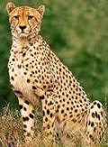
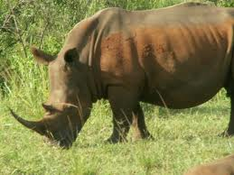
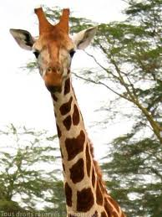
Les animaux africains, et particulièrement les grands mammifères, présentent une diversité. Malheureusement, certaines espèces sont menacées, notamment en raison du braconnage intensif ou de la raréfaction de la nourriture liée au réchauffement de la planète.
Malgré tout on peut observer en pleine nature des lions, des éléphants, des hippopotames et un grand nombre d'antilopes, de gazelles, reptiles et oiseaux

Slide 3
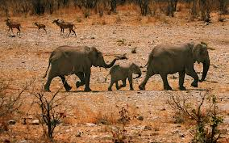
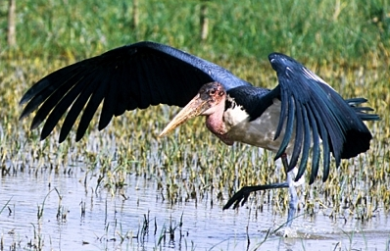
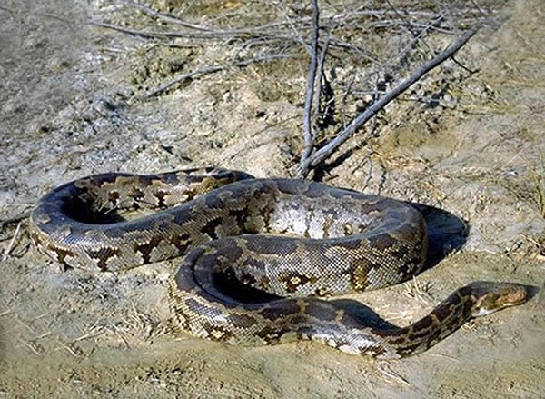
Kirikou se promène dans la savane ; il croise 4 okapis, 5 éléphants, 10 lions, 3 pythons, et des marabouts.
Il compte un total de 92 pattes

Slide 4
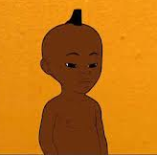
Combien y a-t-il de marabouts ?
16 marabouts Indice C : 27
4 marabouts Indice C : 7
8 marabouts Indice C : 17

